Slide 1
Κεφάλαιο και καπιταλιστικά κέρδη
Εμπορικά κέρδη (buy low sell high)
Καπιταλιστικά κέρδη (από διαδικασίες εργασίας/παραγωγής)
Το κέρδος ή η ζημιά είναι η διαφορά μεταξύ του Μ και Μ’
Ανταλλαγή #1 Ανταλλαγή #2
Χρήμα για αγορά εισροών Προϊόντα για χρήμα
Η διαμόρφωση των τιμών εισροών (ιδίως της εργασίας) και εκροών εξηγούν τη (συστηματική) εμφάνιση του κέρδους = χρηματική αξία του πλεονάσματος.
«Κέρδη» = property incomes = Κέρδη + τόκοι + πρόσοδοι
Παραγωγή (εντολή) εισροές -> εκροές
Εκροές
(C’)
M’ = M +R
Μ=κεφάλαιο
C = εργασία και άλλες εισροές

Slide 2
Λογιστική των επιχειρήσεων
Συνολικά έσοδα (S) | Ποιο μέγεθος συνιστά στόχο της επιχείρησης ανά σχολή σκέψης
Αποσβέσεις/Προμήθειες (M) (ενδιάμεσα αγαθά)
Προστιθέμενη αξία (Y)
Μισθολογικό κόστος (W)
Ακαθάριστα κέρδη (προ φόρων και τόκων) (R) | ← Κλασική πολιτική οικονομία: Προσδιορίζουν τις επενδύσεις (σε σχέση με το κεφάλαιο)
Τόκοι
Φόροι
Καθαρά κέρδη
Μερίσματα | ← Νεοκλασικά οικονομικά: Μεγιστοποίηση μερισμάτων
Αδιανέμητα κέρδη | ← Κεϋνσιανά οικονομικά: Προσδιορίζουν επενδύσεις χωρίς την ανάγκη προσφυγής σε δανεισμό

Slide 3
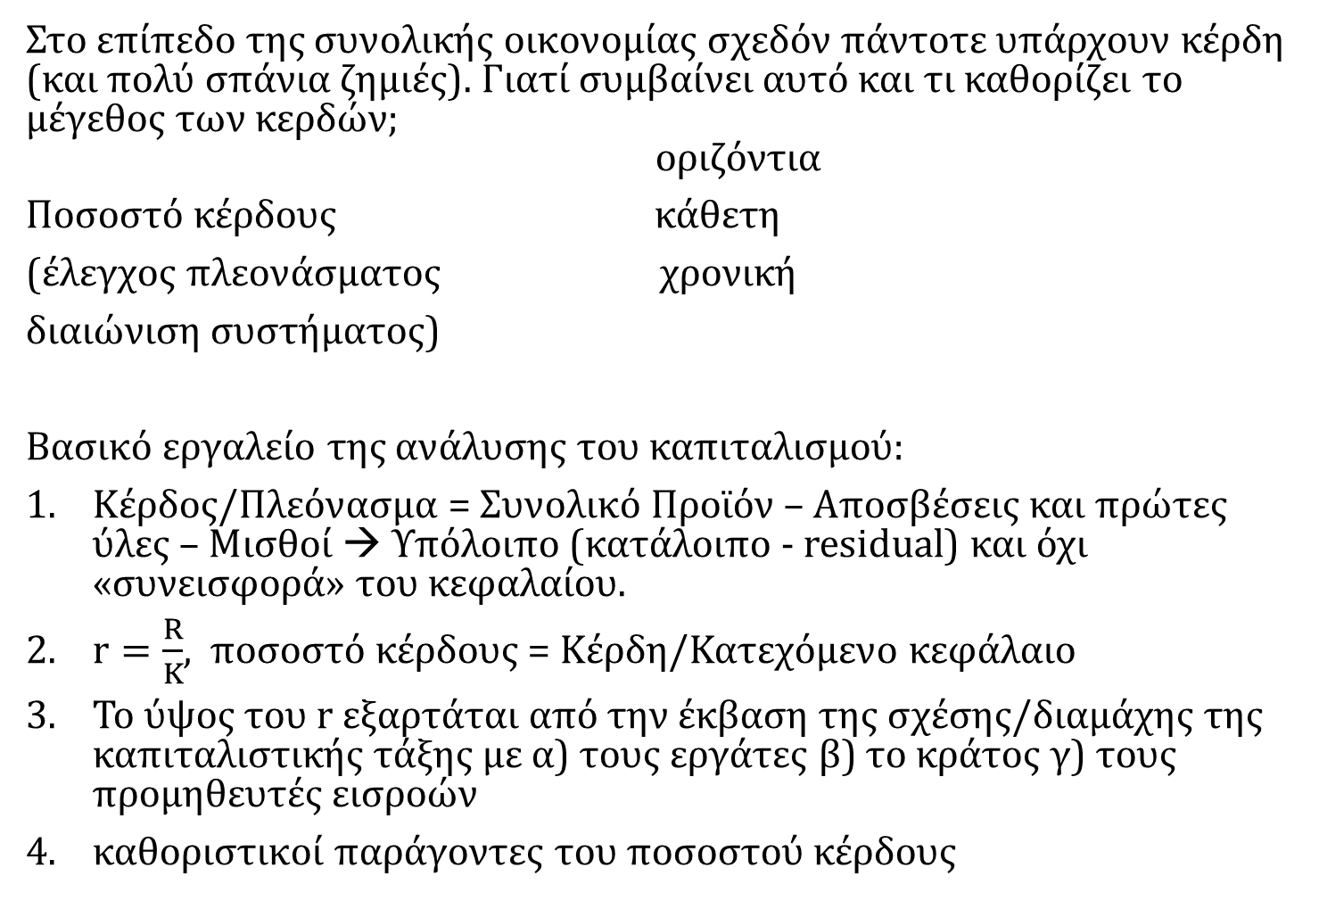
Καπιταλιστική Παραγωγή και Κέρδη
Στο επίπεδο της συνολικής οικονομίας σχεδόν πάντοτε υπάρχουν κέρδη (και πολύ σπάνια ζημιές). Γιατί συμβαίνει αυτό και τι καθορίζει το μέγεθος των κερδών; οριζόντια
Ποσοστό κέρδους κάθετη
(έλεγχος πλεονάσματος χρονική
διαιώνιση συστήματος)
Βασικό εργαλείο της ανάλυσης του καπιταλισμού:
Κέρδος/Πλεόνασμα = Συνολικό Προϊόν – Αποσβέσεις και πρώτες ύλες – Μισθοί → Υπόλοιπο (κατάλοιπο - residual) και όχι «συνεισφορά» του κεφαλαίου.
$r=\frac{R}{K}$, ποσοστό κέρδους = Κέρδη/Κατεχόμενο κεφάλαιο
Το ύψος του r εξαρτάται από την έκβαση της σχέσης/διαμάχης της καπιταλιστικής τάξης με α) τους εργάτες β) το κράτος γ) τους προμηθευτές εισροών
καθοριστικοί παράγοντες του ποσοστού κέρδους

Slide 4
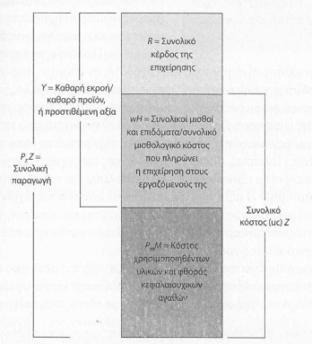
Διαίρεση του συνόλου παραγωγής μιας επιχείρησης σε κατηγορίες κόστους και κέρδος
Συνολικά έσοδα (S) PzZ = PmM + wH +R
Συνολικό κόστος ucZ = PmM + wH
Καθαρό προϊόν Y = wH + R = PzZ – ucZ
Κέρδος R = PzZ – (PmM + wH)
Pz: Τιμή προϊόντος
Z: Ποσότητα προϊόντος
Pm: Τιμή πρώτων υλών
Μ: Ποσότητα πρώτων υλών
w: Ωρομίσθιο
Η ή Ν: Αριθμός ωρών
R: Κέρδη
uc: Μοναδιαίο κόστος παραγωγής

Slide 5
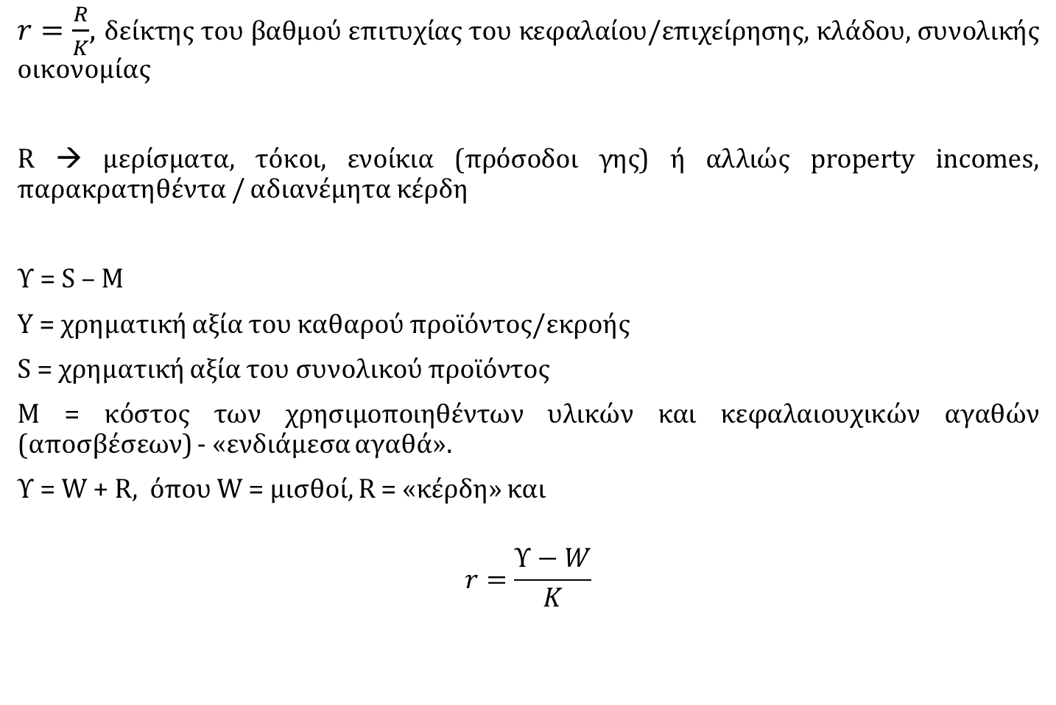
Υπολογίζοντας το ποσοστό κέρδους
$r=\frac{R}{K}$, δείκτης του βαθμού επιτυχίας του κεφαλαίου/επιχείρησης, κλάδου, συνολικής οικονομίας
R → μερίσματα, τόκοι, ενοίκια (πρόσοδοι γης) ή αλλιώς property incomes, παρακρατηθέντα / αδιανέμητα κέρδη
Υ = S – M
Y = χρηματική αξία του καθαρού προϊόντος/εκροής
S = χρηματική αξία του συνολικού προϊόντος
M = κόστος των χρησιμοποιηθέντων υλικών και κεφαλαιουχικών αγαθών (αποσβέσεων) - «ενδιάμεσα αγαθά».
Υ = W + R, όπου W = μισθοί, R = «κέρδη» και
$$r=\frac{Υ−W}{K}$$

Slide 6
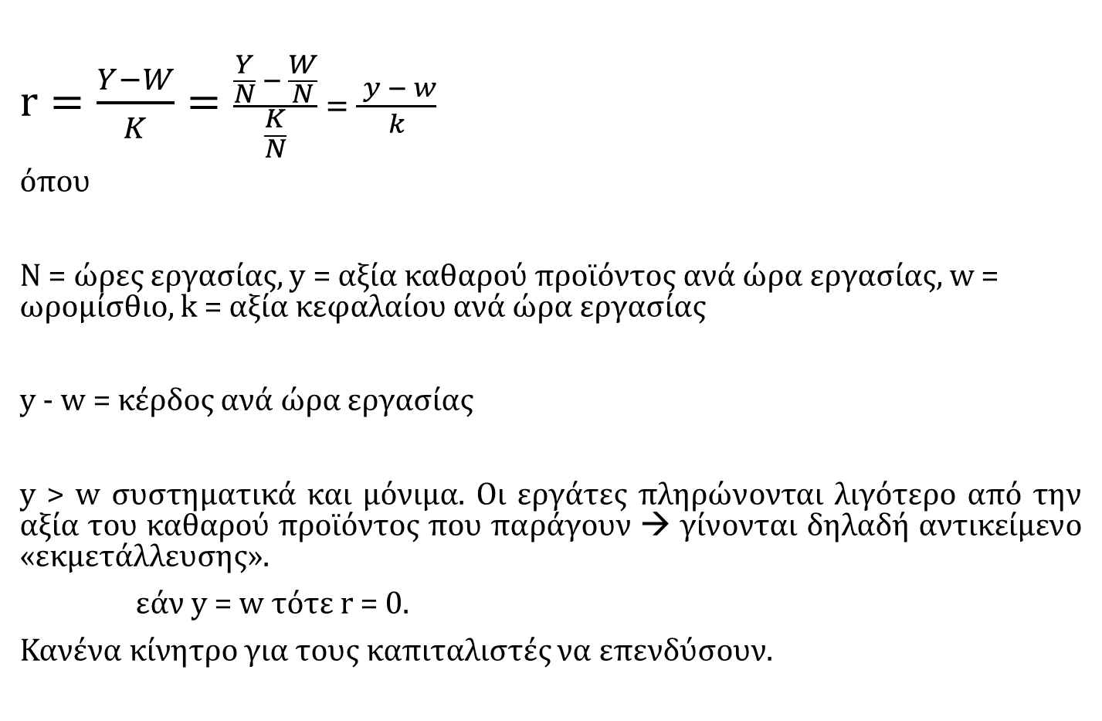
Το ποσοστό κέρδους ανά ώρα εργασίας
$r=\frac{Y−W}{K}=\frac{\frac{Y}{N} − \frac{W}{N}}{\frac{K}{N}} = \frac{ y − w}{k}$
όπου
Ν = ώρες εργασίας, y = αξία καθαρού προϊόντος ανά ώρα εργασίας, w = ωρομίσθιο, k = αξία κεφαλαίου ανά ώρα εργασίας
y - w = κέρδος ανά ώρα εργασίας
y > w συστηματικά και μόνιμα. Οι εργάτες πληρώνονται λιγότερο από την αξία του καθαρού προϊόντος που παράγουν → γίνονται δηλαδή αντικείμενο «εκμετάλλευσης».
εάν y = w τότε r = 0.
Κανένα κίνητρο για τους καπιταλιστές να επενδύσουν.

Slide 7
«Ο καλός Βακαλάος»
10 δίχτυα – 10 εργαζόμενοι – κάθε εργαζόμενος 1 δίχτυ
Κάθε εργαζόμενος 25 λίβρες ψάρια την ώρα
Εργατικά – 10$ την ώρα και εργασία 100 ώρες τον χρόνο
Κεφαλαιακά αγαθά – δίχτυα – $1.250 το ένα, διαλύεται μετά από 100 ώρες.
Τιμή ψαριών – $1 ανά λίβρα.
Συνολικά έσοδα - S – $1 Χ 25.000 λίβρες = $25.000
Αναπλήρωση διχτύων - $1.250 Χ 10 = $12.500
Y (Καθαρή εκροή) = $25.000-$12.500 = $12.500
W = 10 Χ10 Χ100 = $10.000
R = Y-W=12.500-10.000 = $2.500
K = 10X$1.250 = $12.500
r = R/K=2.500/12.500 = 20%
Σε κατά-κεφαλήν όρους (1000 ώρες)
y =12.500/1000=$12,5
w=10.000/1000=$10
k=12.500/1000=$12,5
r=(y-w)/k=(12,5-10)/12,5=20%

Slide 8
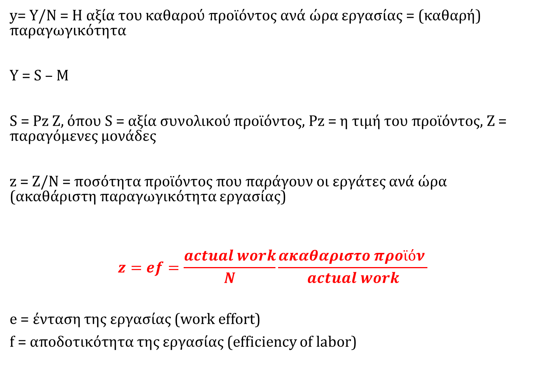
Οι καθοριστικοί παράγοντες της εργασίας στο ποσοστό κέρδους
y= Y/N = Η αξία του καθαρού προϊόντος ανά ώρα εργασίας = (καθαρή) παραγωγικότητα
Y = S – M
S = Pz Z, όπου S = αξία συνολικού προϊόντος, Pz = η τιμή του προϊόντος, Z = παραγόμενες μονάδες
z = Z/N = ποσότητα προϊόντος που παράγουν οι εργάτες ανά ώρα (ακαθάριστη παραγωγικότητα εργασίας)
$$z=ef=\frac{actual work}{N}\frac{ακαθαριστο προϊόν }{actual work}$$
e = ένταση της εργασίας (work effort)
f = αποδοτικότητα της εργασίας (efficiency of labor)

Slide 9
Οι καθοριστικοί παράγοντες της εργασίας στο ποσοστό κέρδους
Hours of work -- e--→ actual work done ------- f -----→gross product (ακαθάριστο προϊόν)
class struggle K, επίπεδο τεχνολογίας
Συνολικά έσοδα (ανά ώρα εργασίας) = Pzz = Pzef
Pz,e,f = θετικά συσχετισμένες μεταβλητές με το ποσοστό κέρδους, r.
w = αρνητικά συσχετισμένο με το r.

Slide 10
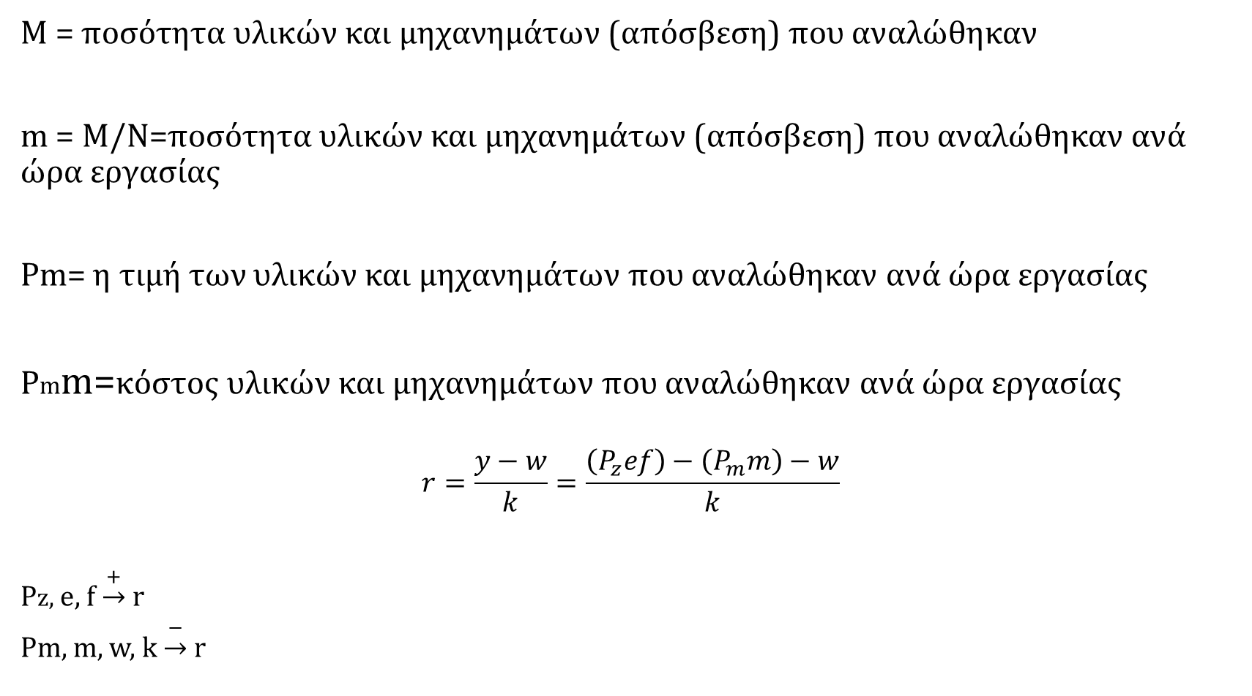
Πρώτες ύλες και κεφαλαιουχικά αγαθά ως καθοριστικοί παράγοντες του ποσοστού κέρδους
M = ποσότητα υλικών και μηχανημάτων (απόσβεση) που αναλώθηκαν
m = M/N=ποσότητα υλικών και μηχανημάτων (απόσβεση) που αναλώθηκαν ανά ώρα εργασίας
Pm= η τιμή των υλικών και μηχανημάτων που αναλώθηκαν ανά ώρα εργασίας
Pmm=κόστος υλικών και μηχανημάτων που αναλώθηκαν ανά ώρα εργασίας
$$r=\frac{y−w}{k}=\frac{\left(P_{z}ef\right)−\left(P_{m}m\right)−w}{k}$$
Pz, e, f $\underset{→}{+}$ r
Pm, m, w, k $\underset{→}{−}$ r

Slide 11
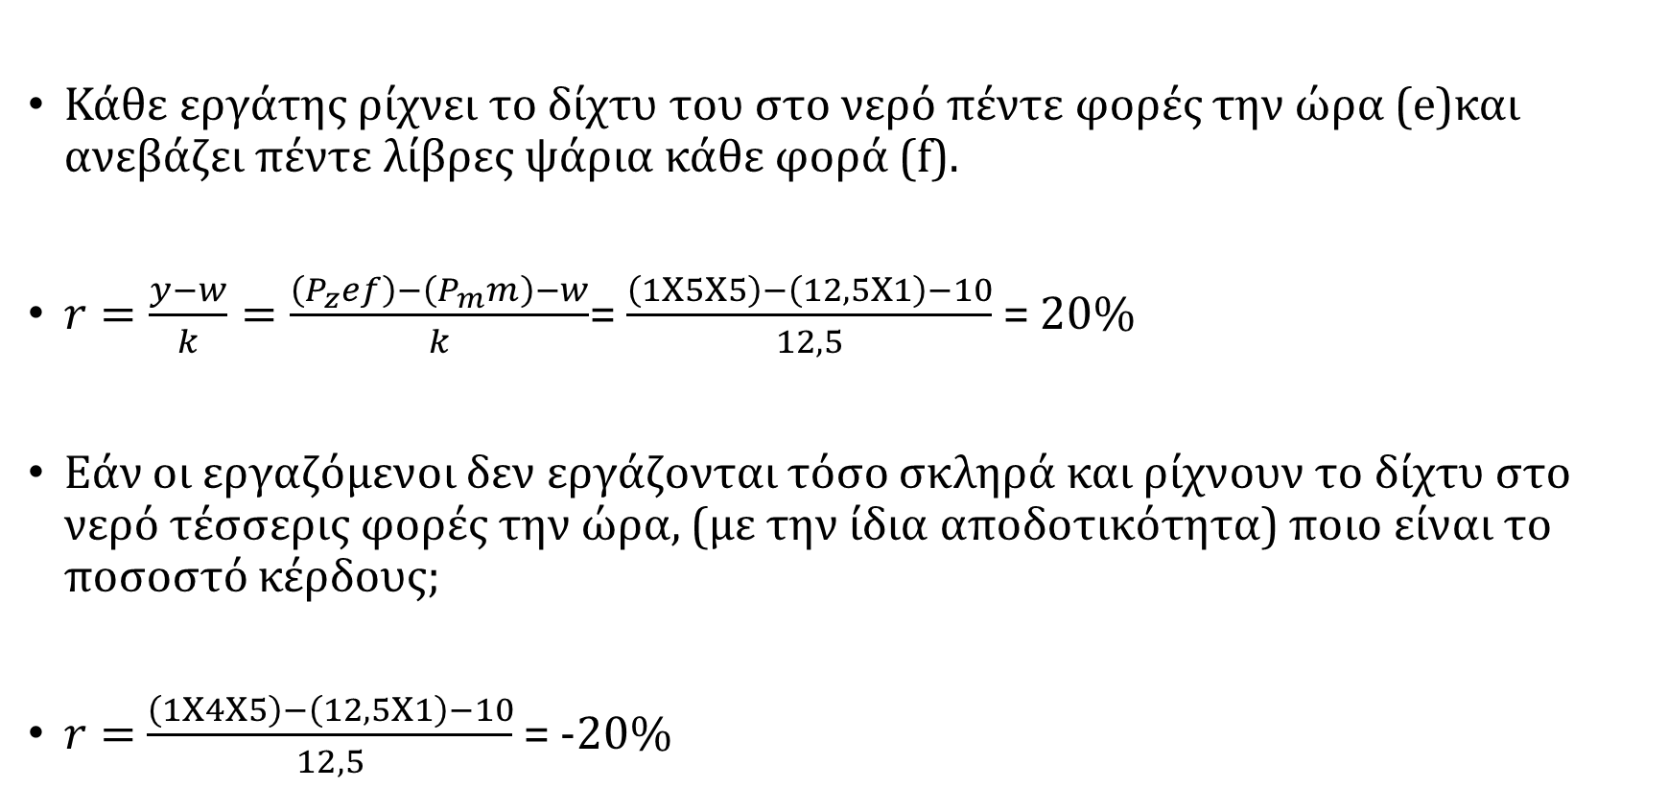
Ο Καλός Βακαλάος
Κάθε εργάτης ρίχνει το δίχτυ του στο νερό πέντε φορές την ώρα (e)και ανεβάζει πέντε λίβρες ψάρια κάθε φορά (f).
$r=\frac{y−w}{k}=\frac{\left(P_{z}ef\right)−\left(P_{m}m\right)−w}{k}$= $\frac{\left(1Χ5Χ5\right)−\left(12,5Χ1\right)−10}{12,5}$= 20%
Εάν οι εργαζόμενοι δεν εργάζονται τόσο σκληρά και ρίχνουν το δίχτυ στο νερό τέσσερις φορές την ώρα, (με την ίδια αποδοτικότητα) πoιο είναι το ποσοστό κέρδους;
$r=$ $\frac{\left(1Χ4Χ5\right)−\left(12,5Χ1\right)−10}{12,5}$ = -20%

Slide 12
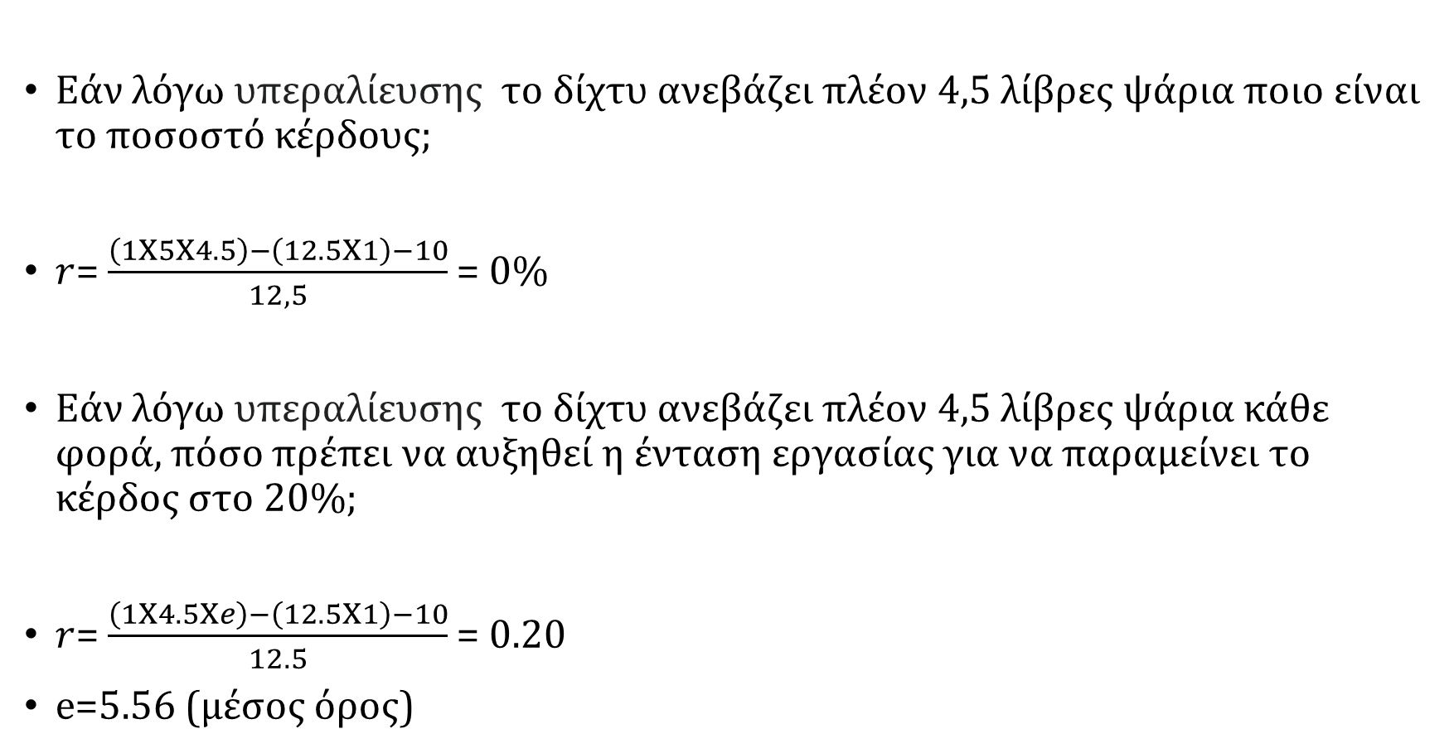
Εάν λόγω υπεραλίευσης το δίχτυ ανεβάζει πλέον 4,5 λίβρες ψάρια ποιο είναι το ποσοστό κέρδους;
$r$= $\frac{\left(1Χ5Χ4.5\right)−\left(12.5Χ1\right)−10}{12,5}$ = 0%
Εάν λόγω υπεραλίευσης το δίχτυ ανεβάζει πλέον 4,5 λίβρες ψάρια κάθε φορά, πόσο πρέπει να αυξηθεί η ένταση εργασίας για να παραμείνει το κέρδος στο 20%;
$r$= $\frac{\left(1Χ4.5Χe\right)−\left(12.5Χ1\right)−10}{12.5}$ = 0.20
e=5.56 (μέσος όρος)

Slide 13
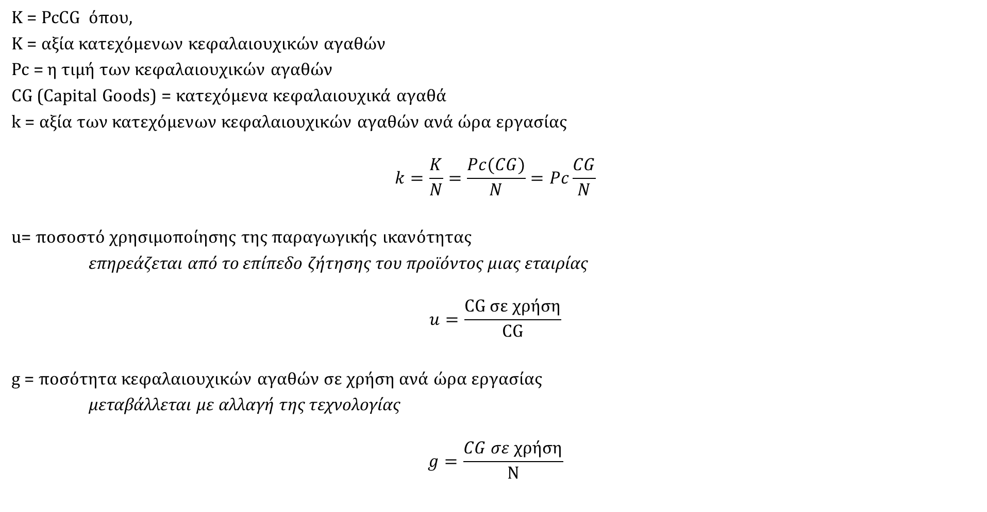
Ο ρόλος των κεφαλαιουχικών αγαθών
K = PcCG όπου,
Κ = αξία κατεχόμενων κεφαλαιουχικών αγαθών
Pc = η τιμή των κεφαλαιουχικών αγαθών
CG (Capital Goods) = κατεχόμενα κεφαλαιουχικά αγαθά
k = αξία των κατεχόμενων κεφαλαιουχικών αγαθών ανά ώρα εργασίας
$$k=\frac{K}{N}=\frac{Pc(CG)}{N}=Pc\frac{CG}{N}$$
u= ποσοστό χρησιμοποίησης της παραγωγικής ικανότητας
επηρεάζεται από το επίπεδο ζήτησης του προϊόντος μιας εταιρίας
$$u=\frac{CG σε χρήση}{CG}$$
g = ποσότητα κεφαλαιουχικών αγαθών σε χρήση ανά ώρα εργασίας
μεταβάλλεται με αλλαγή της τεχνολογίας
$$g=\frac{CG σε χρήση}{N}$$

Slide 14
Λόγοι για τους οποίους το ποσοστό χρησιμοποίησης παραγωγικής ικανότητας είναι χαμηλότερο του 100%
Ανεπαρκής ζήτηση
Δυνατότητα εξυπηρέτησης αγοραστών σε περίπτωση μικρής αύξησης της ζήτησης (η αύξηση παραγωγικής ικανότητας είναι αργή διαδικασία)
Οργάνωση της εργασιακής διαδικασίας
Δυνητικά μπορεί να ενισχύσει τη μονοπωλιακή θέση μιας επιχείρησης σε έναν κλάδο

Slide 15
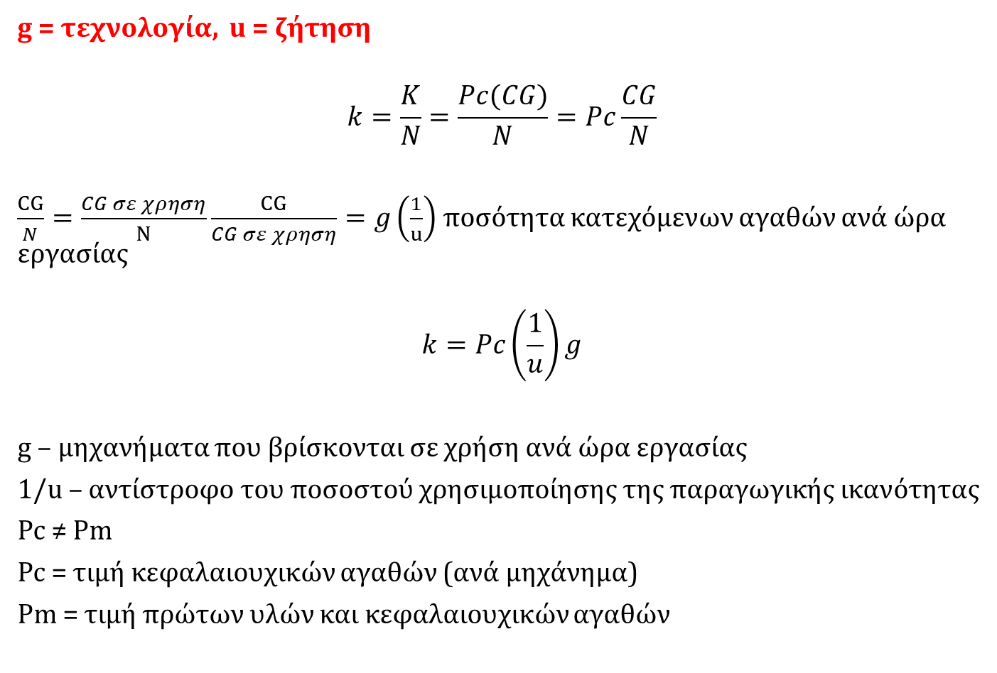
Ο ρόλος των κεφαλαιουχικών αγαθών
g = τεχνολογία, u = ζήτηση
$$k=\frac{K}{N}=\frac{Pc(CG)}{N}=Pc\frac{CG}{N}$$
$\frac{CG}{N}=\frac{CG σε χρηση}{Ν}\frac{CG}{CG σε χρηση}=g\left(\frac{1}{u}\right)$ ποσότητα κατεχόμενων αγαθών ανά ώρα εργασίας
$$k=Pc\left(\frac{1}{u}\right)g$$
g – μηχανήματα που βρίσκονται σε χρήση ανά ώρα εργασίας
1/u – αντίστροφο του ποσοστού χρησιμοποίησης της παραγωγικής ικανότητας
Pc ≠ Pm
Pc = τιμή κεφαλαιουχικών αγαθών (ανά μηχάνημα)
Pm = τιμή πρώτων υλών και κεφαλαιουχικών αγαθών

Slide 16
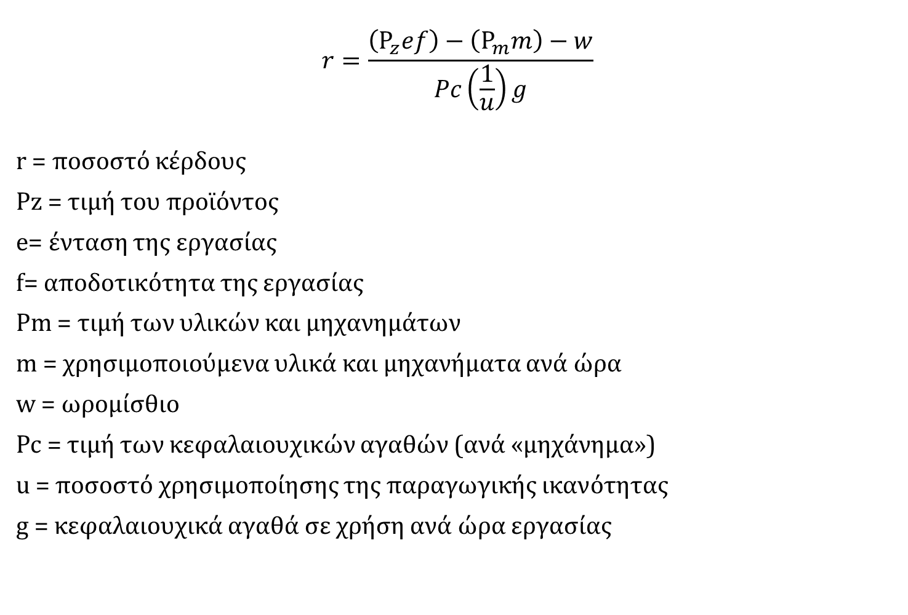
Η πλήρης εξίσωση του ποσοστού κέρδους
$$r=\frac{\left(P_{z}ef\right)−\left(P_{m}m\right)−w}{Pc\left(\frac{1}{u}\right)g}$$
r = ποσοστό κέρδους
Pz = τιμή του προϊόντος
e= ένταση της εργασίας
f= αποδοτικότητα της εργασίας
Pm = τιμή των υλικών και μηχανημάτων
m = χρησιμοποιούμενα υλικά και μηχανήματα ανά ώρα
w = ωρομίσθιο
Pc = τιμή των κεφαλαιουχικών αγαθών (ανά «μηχάνημα»)
u = ποσοστό χρησιμοποίησης της παραγωγικής ικανότητας
g = κεφαλαιουχικά αγαθά σε χρήση ανά ώρα εργασίας

Slide 17
Επίδραση φόρου στο ποσοστό κέρδους
atr = (1-t)r
atr = ποσοστό κέρδους μετά από φόρους
t = φορολογικός συντελεστής κερδών
y, w, k → 9 προσδιοριστικοί παράγοντες του ποσοστού κέρδους που διαμορφώνονται μέσα από τα συγκρουόμενα συμφέροντα καπιταλιστών, εργατών, αγοραστών, προμηθευτών πρώτων υλών, κυβερνήσεων, προμηθευτών κεφαλαιουχικών αγαθών

Slide 18
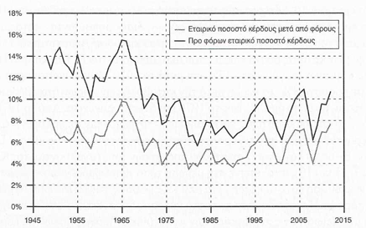
Ποσοστό κέρδους προ και μετά φόρων – ΗΠΑ (1945-2015)

